Slide 1
Министерство науки и высшего образования Республики Казахстан Северо-Казахстанский государственный университет им. М. Козыбаева Факультет инженерии и цифровых технологий Кафедра «Информационно-коммуникационные технологии»
ТВОРЧЕСКИЙ ПРОЕКТ
по дисциплине: Протоколы и интерфейсы компьютерных систем
На тему: «Онлайн магазин»
Выполнил студент группы ИС-23-2
Жусупов.Б.Б.
Петропавловск, 2025

Slide 2
Актуальность проекта
Современный рынок мебели стремительно развивается, и покупатели всё чаще отдают предпочтение качественной и эстетически привлекательной продукции. Особенно востребована мебель из Европы, которая ассоциируется с высоким качеством, долговечностью и изысканным дизайном. В этом контексте итальянская мебель занимает одну из лидирующих позиций, поскольку сочетает в себе многовековые традиции, современные технологии производства и уникальный стиль.
Однако большинство клиентов сегодня предпочитает искать и заказывать товары онлайн. Присутствие бренда в интернете становится обязательным условием для успешного развития бизнеса. Удобный и современный сайт — это не просто витрина, а полноценный инструмент продаж, коммуникации с клиентами и продвижения компании.

Slide 3
Цель проекта — Создание современного веб-сайта для компании GM HOUSE, представляющего каталог мебели из Италии с возможностью просмотра товаров, получения информации о доставке и связи с представителями компании.
Задачи проекта:
Разработать адаптивный и эстетичный дизайн сайта.
Реализовать каталог продукции с карточками товаров.
Добавить разделы: портфолио, блог, контакты, доставка и сборка.
Обеспечить удобную навигацию и доступность информации.
Увеличить охват целевой аудитории и стимулировать онлайн-продажи.

Slide 4
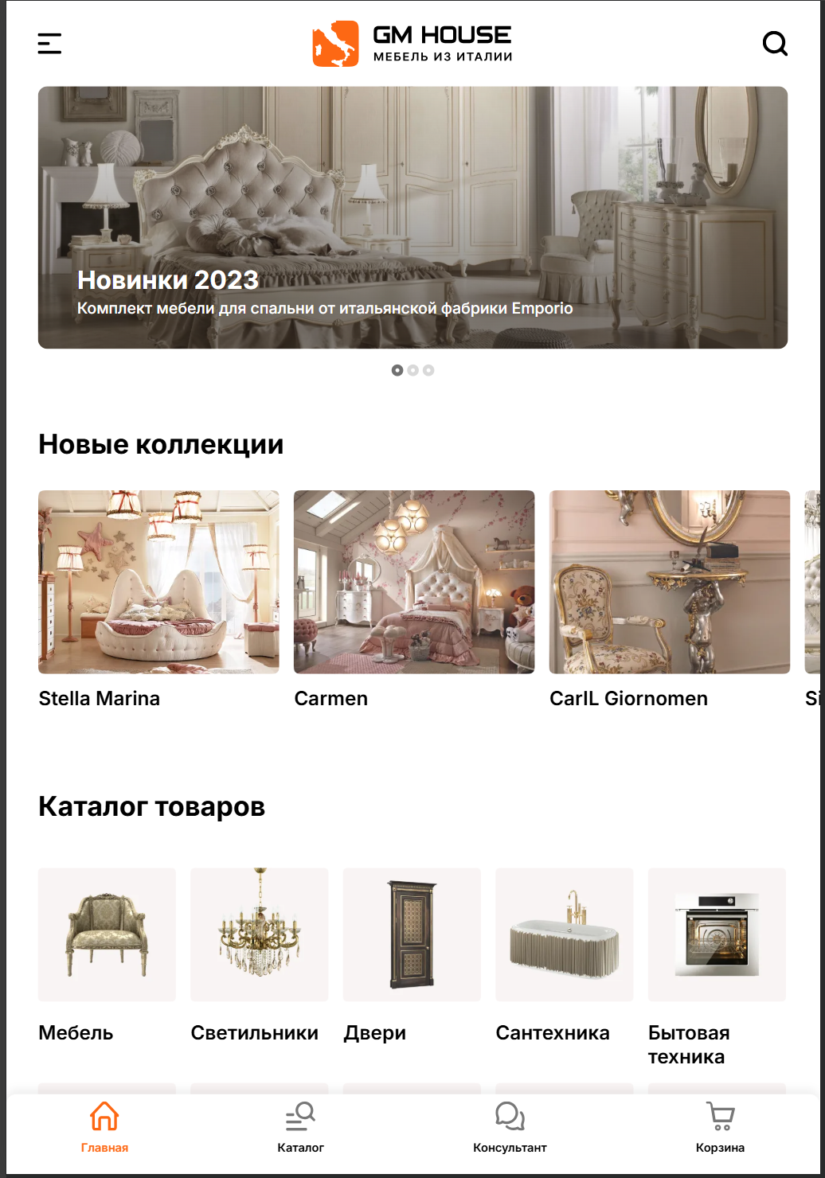
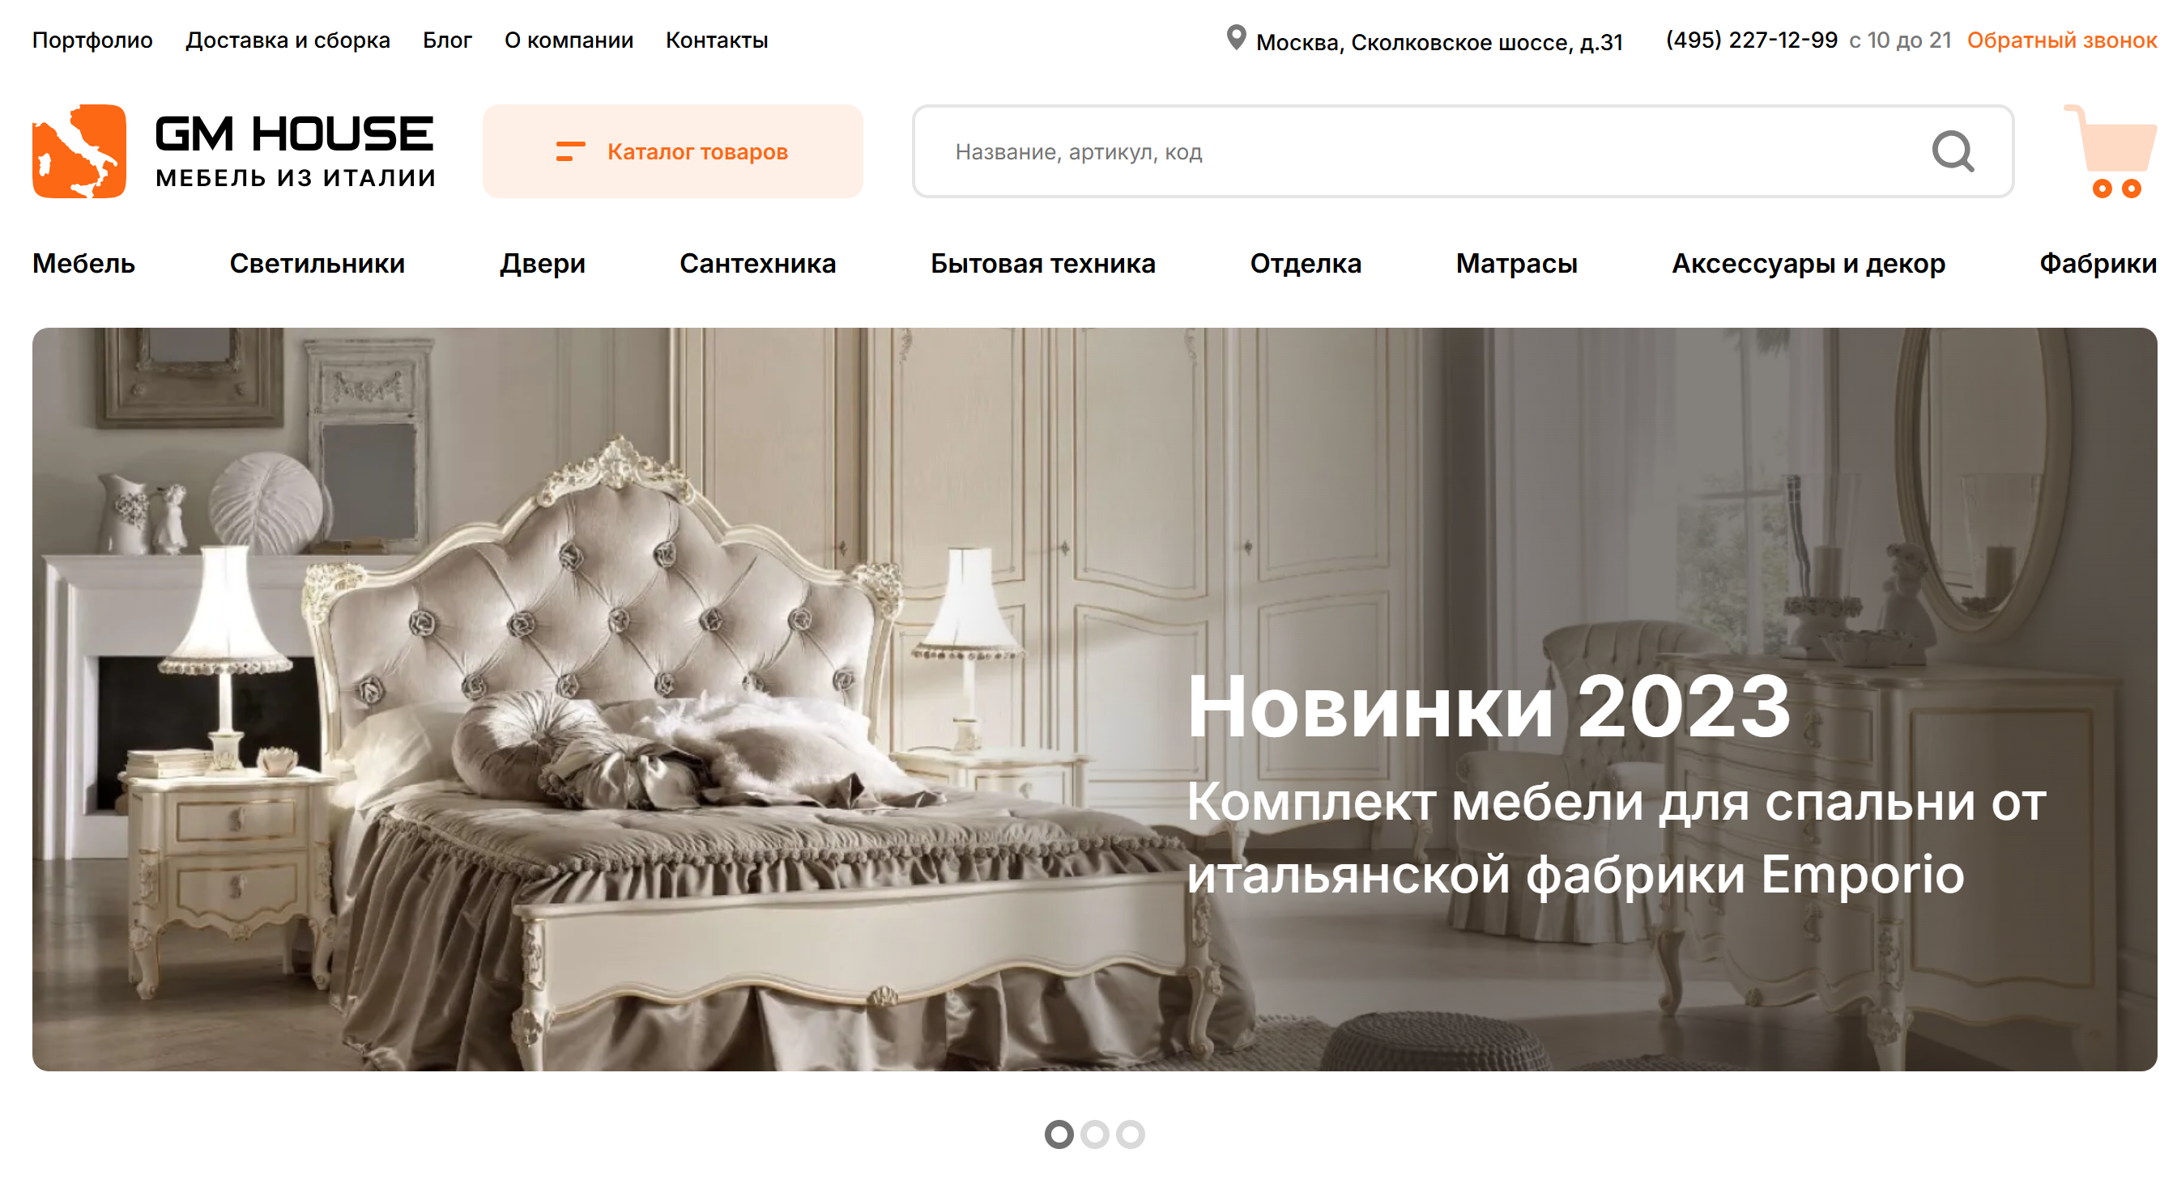
Главная страница
Вид на ПК:
Вид на Телефоне

Slide 5
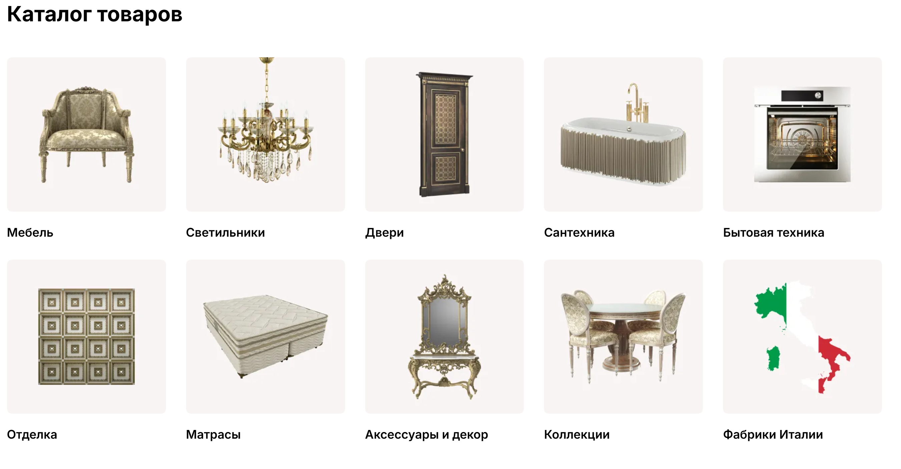
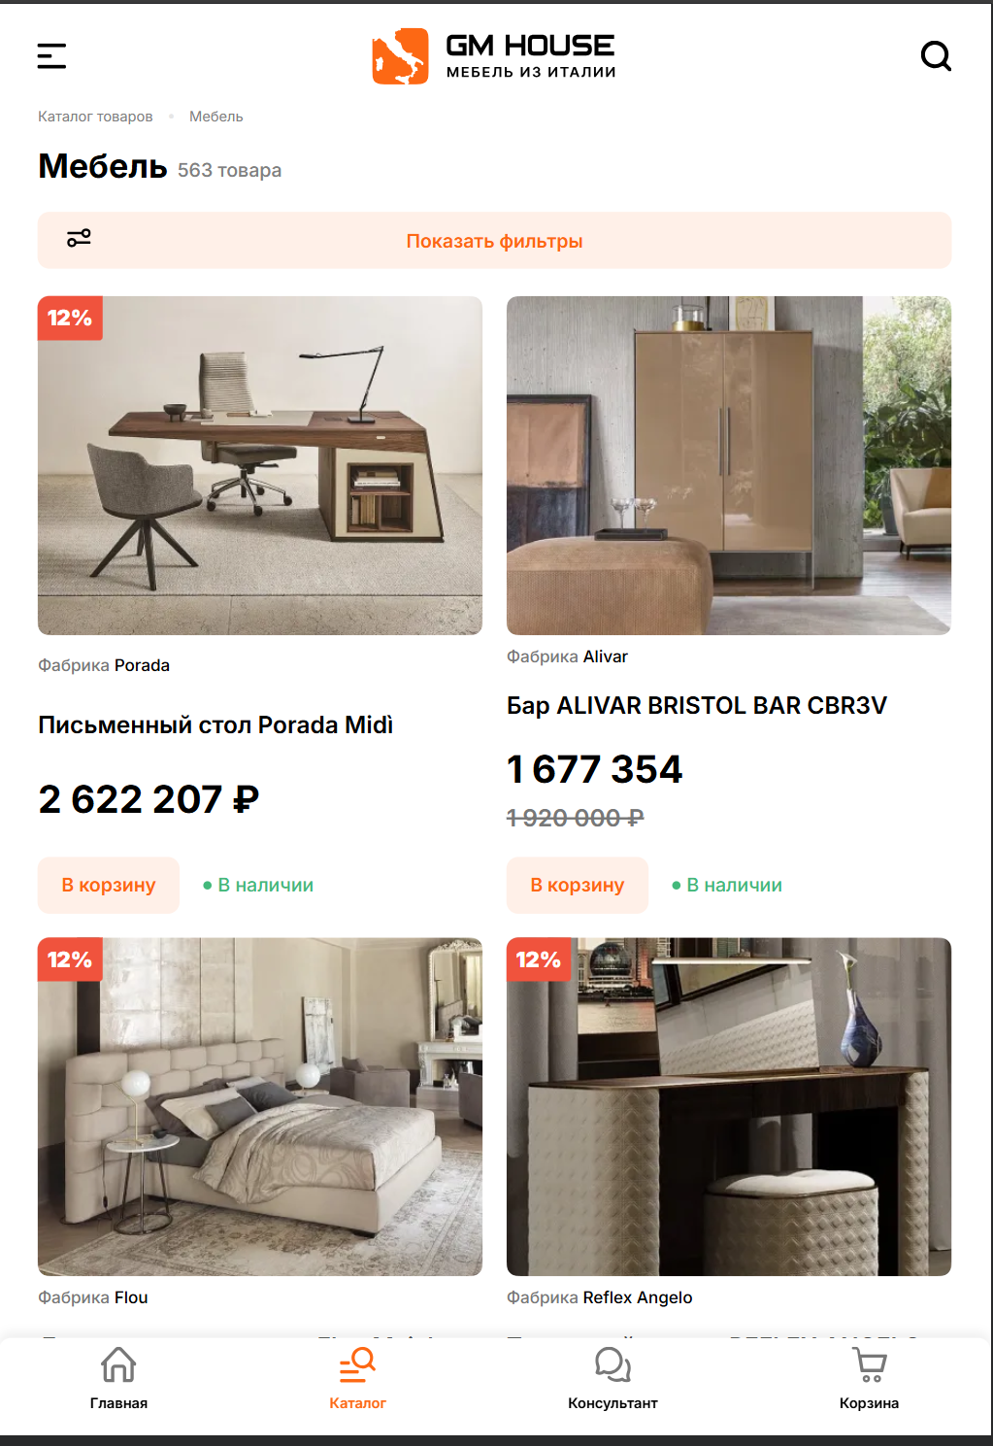
Раздел «Каталог»

Slide 6
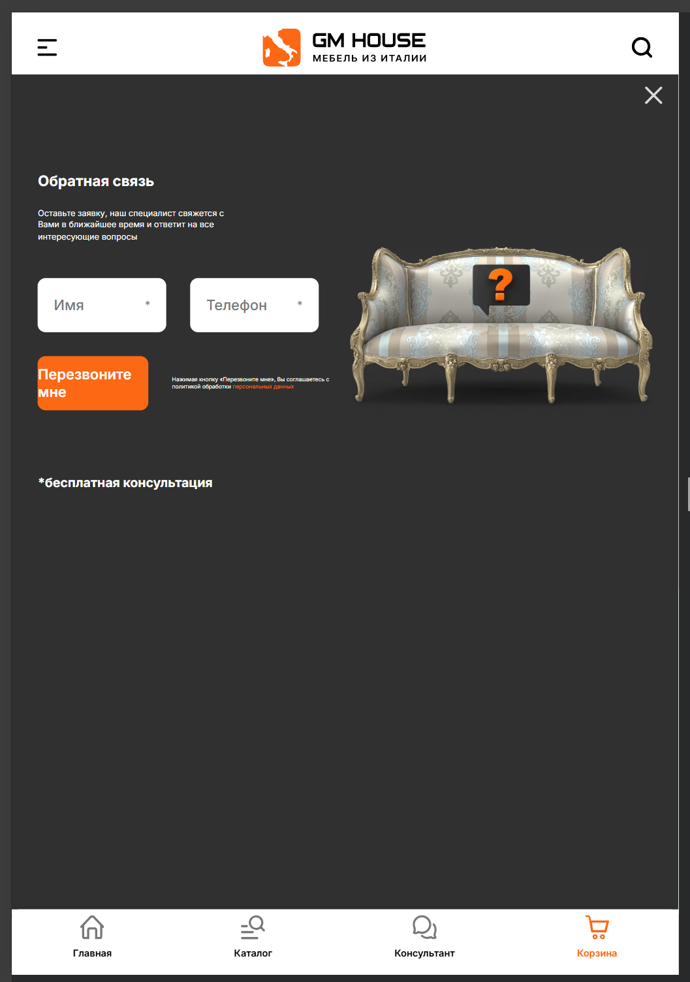
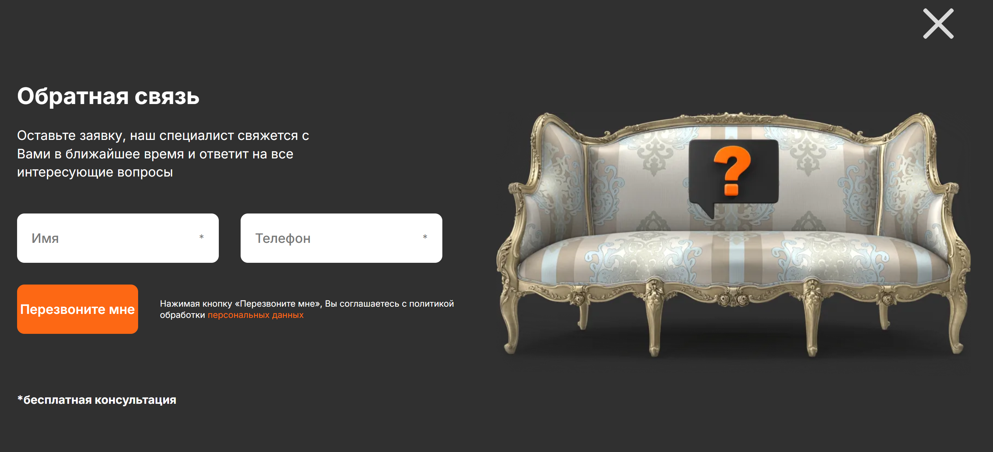
Раздел обратной связи

Slide 7
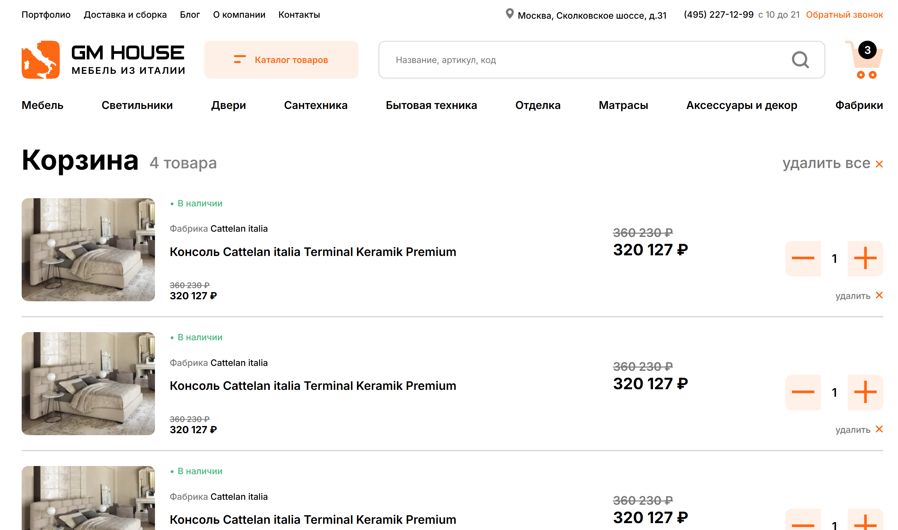
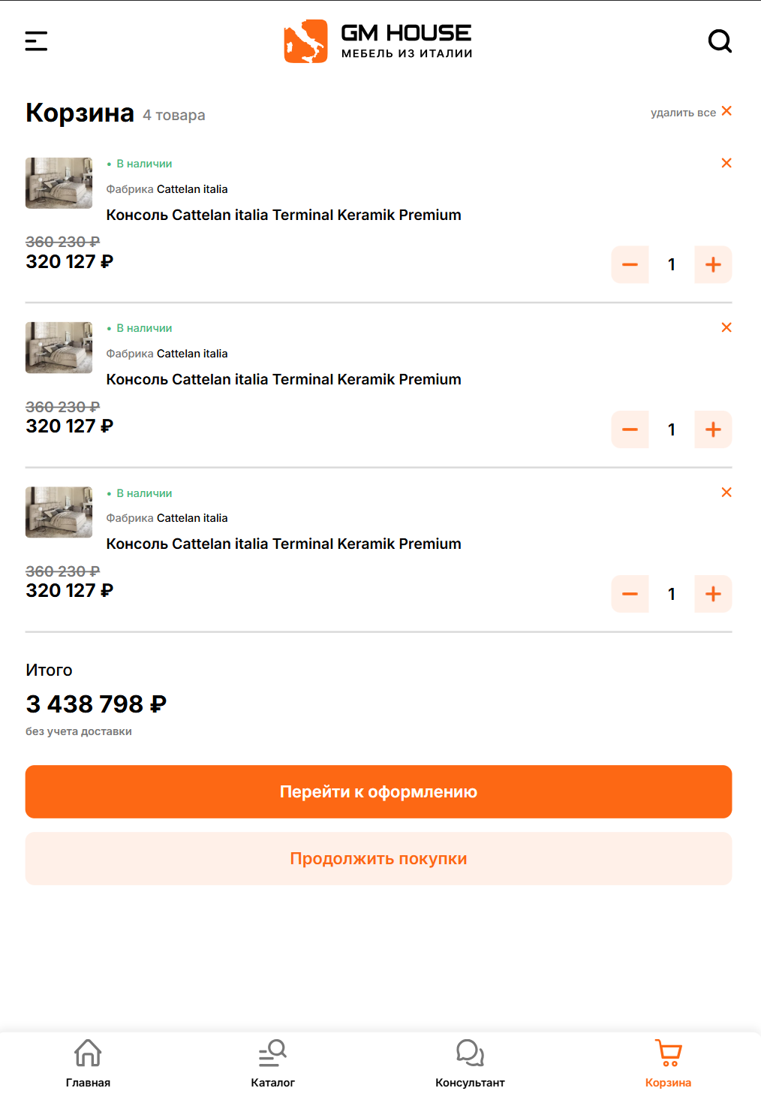
Раздел корзина

Slide 8
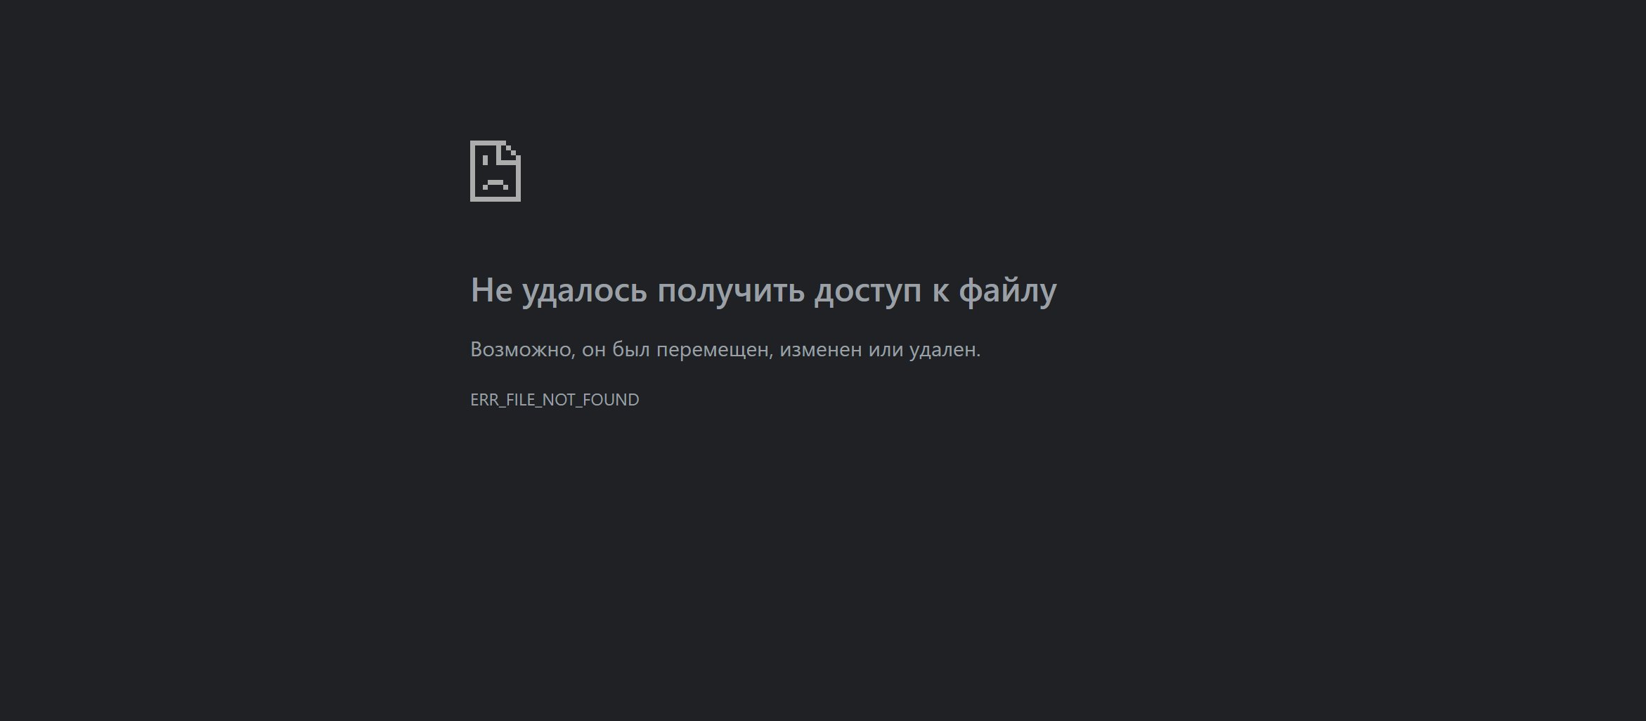
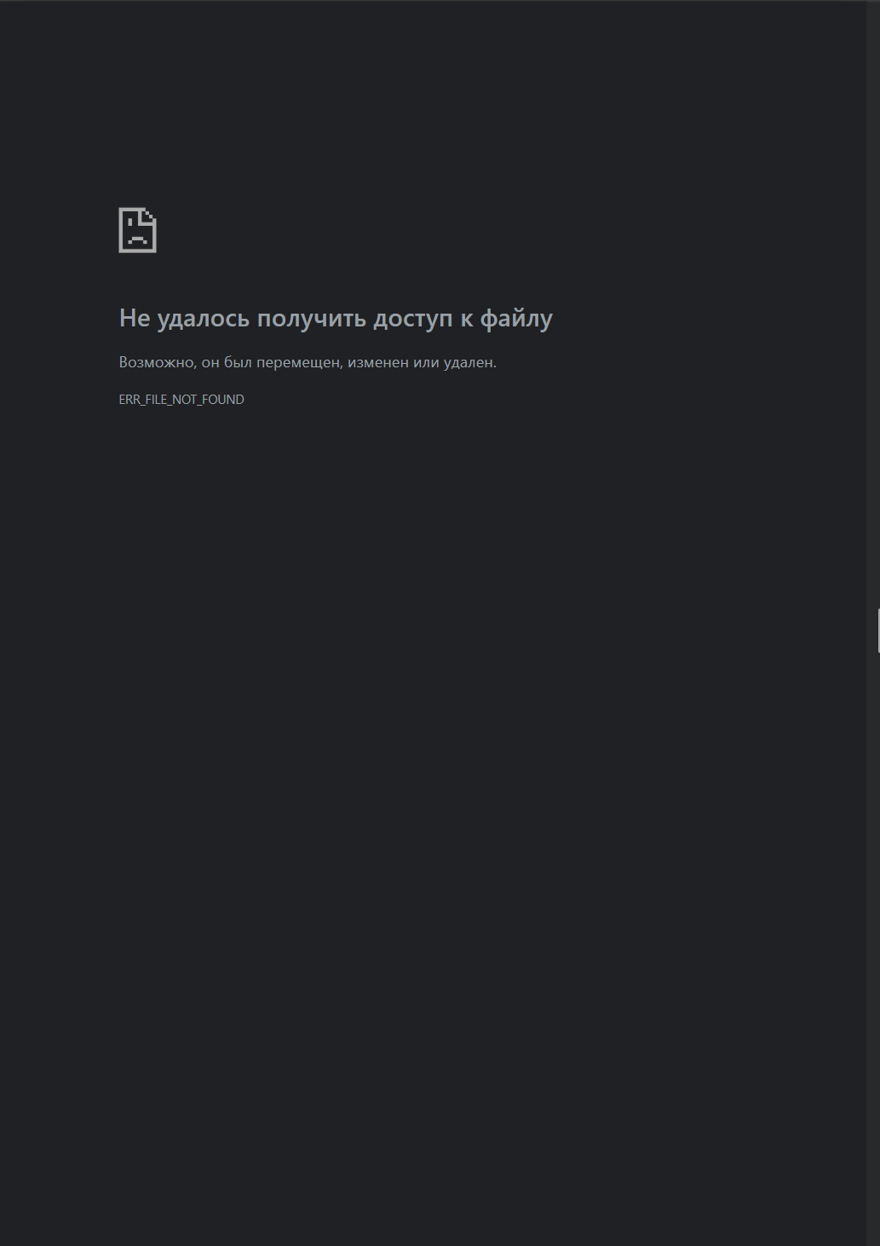
Ошибка

Slide 9
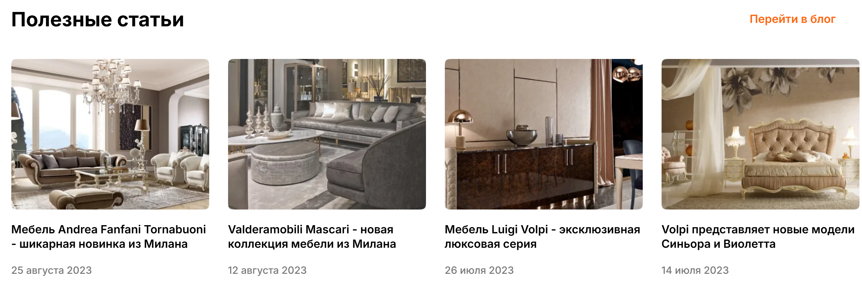
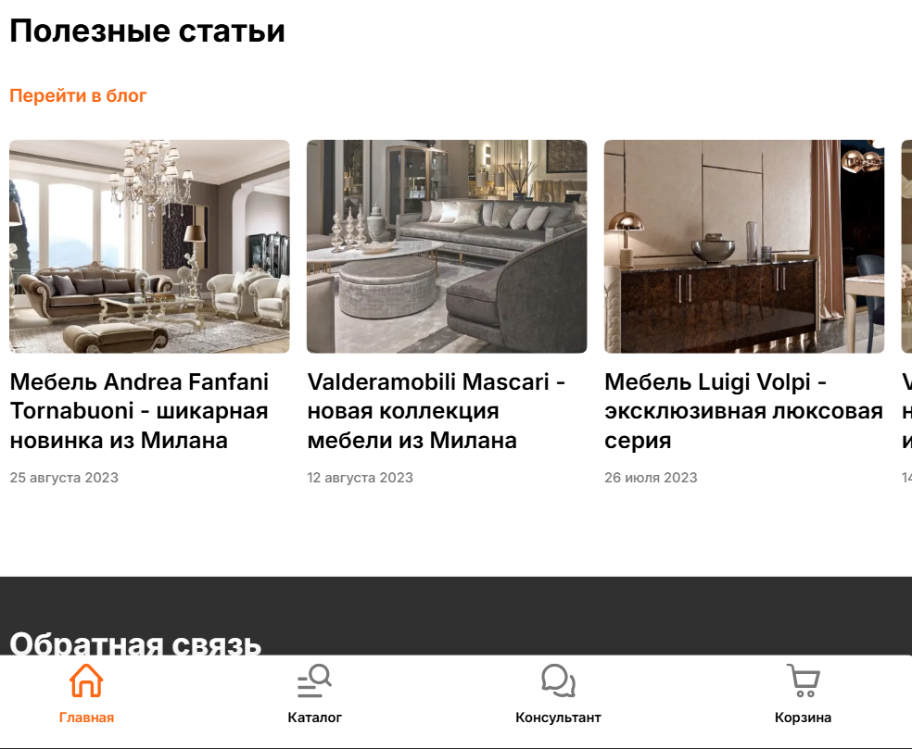
Полезные статьи

Slide 10
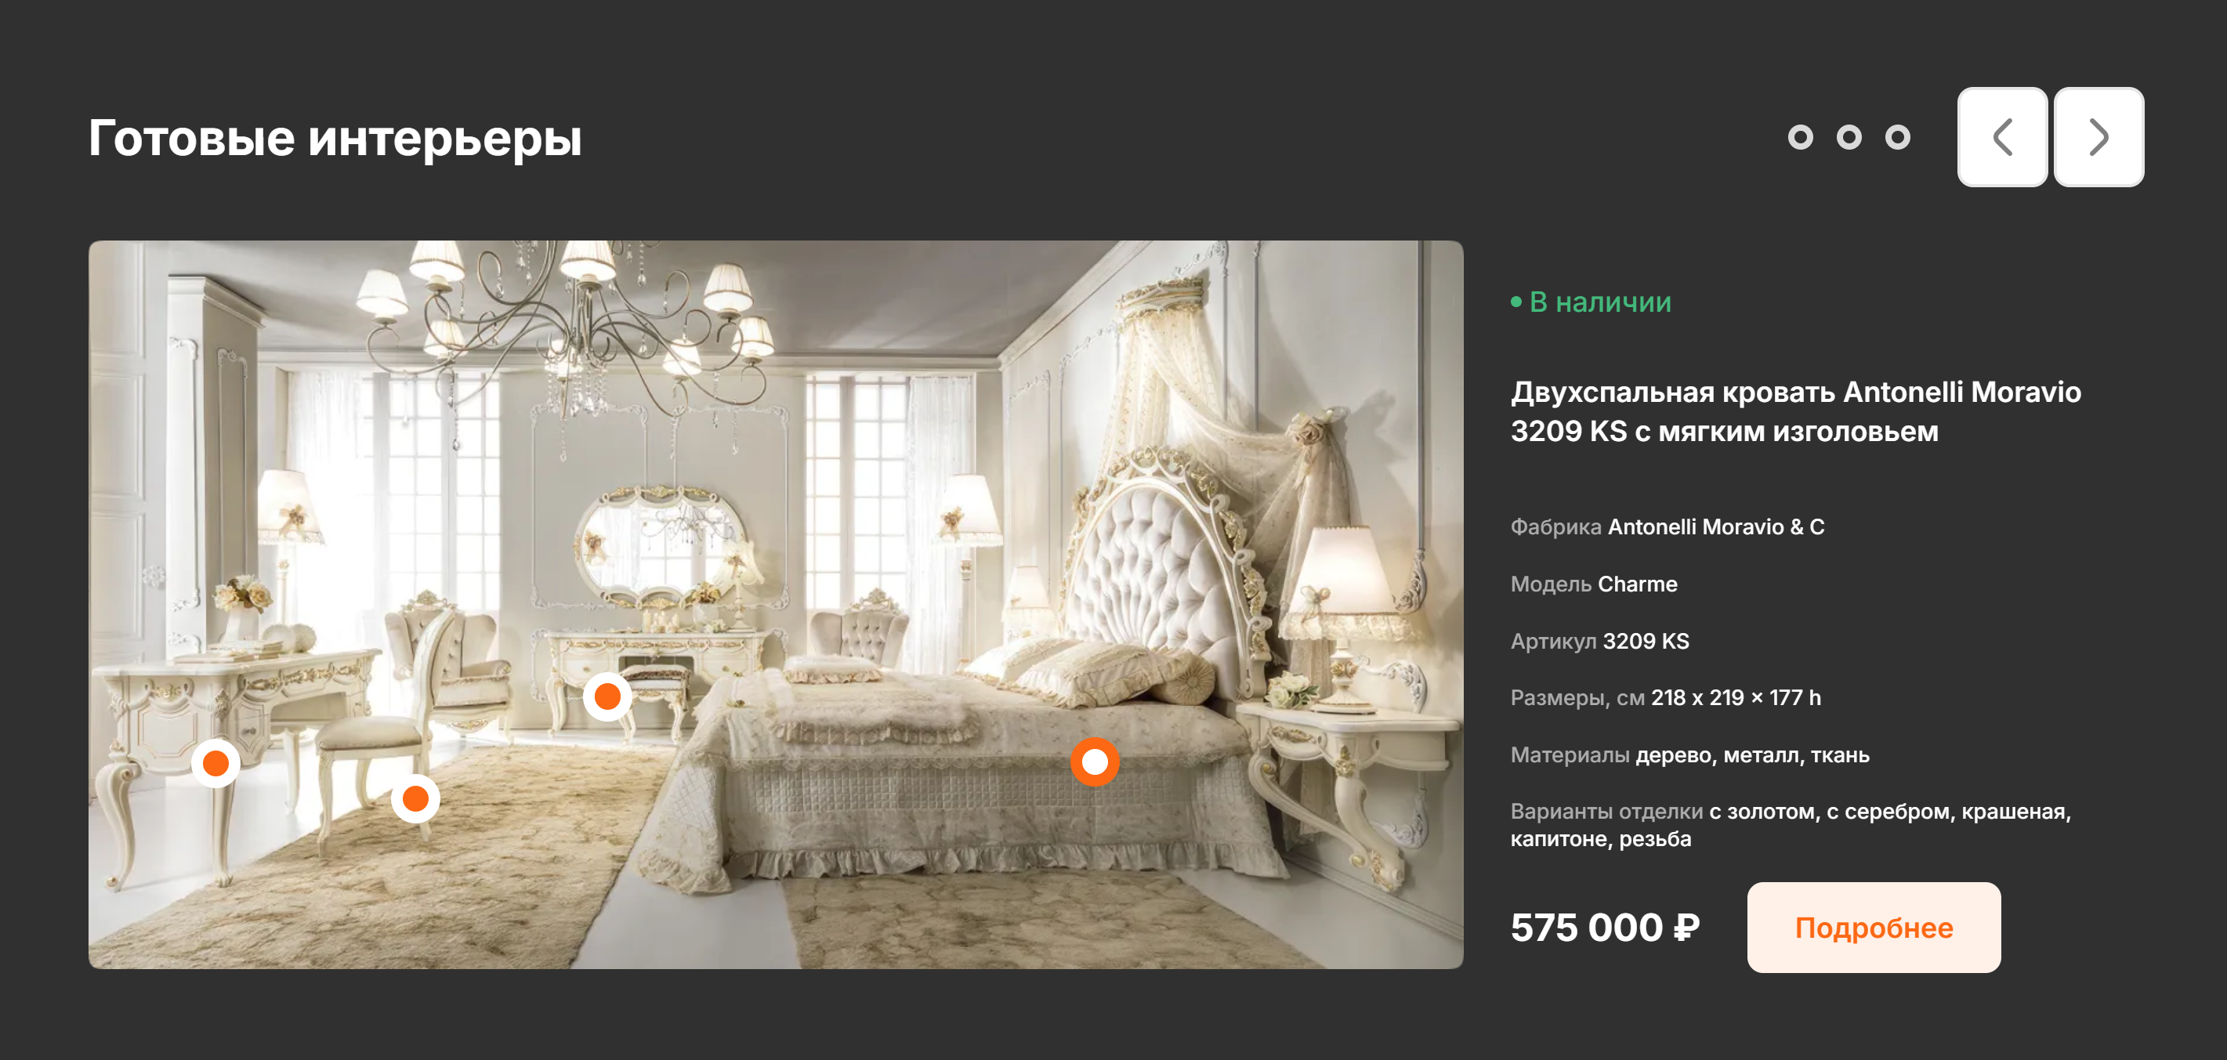
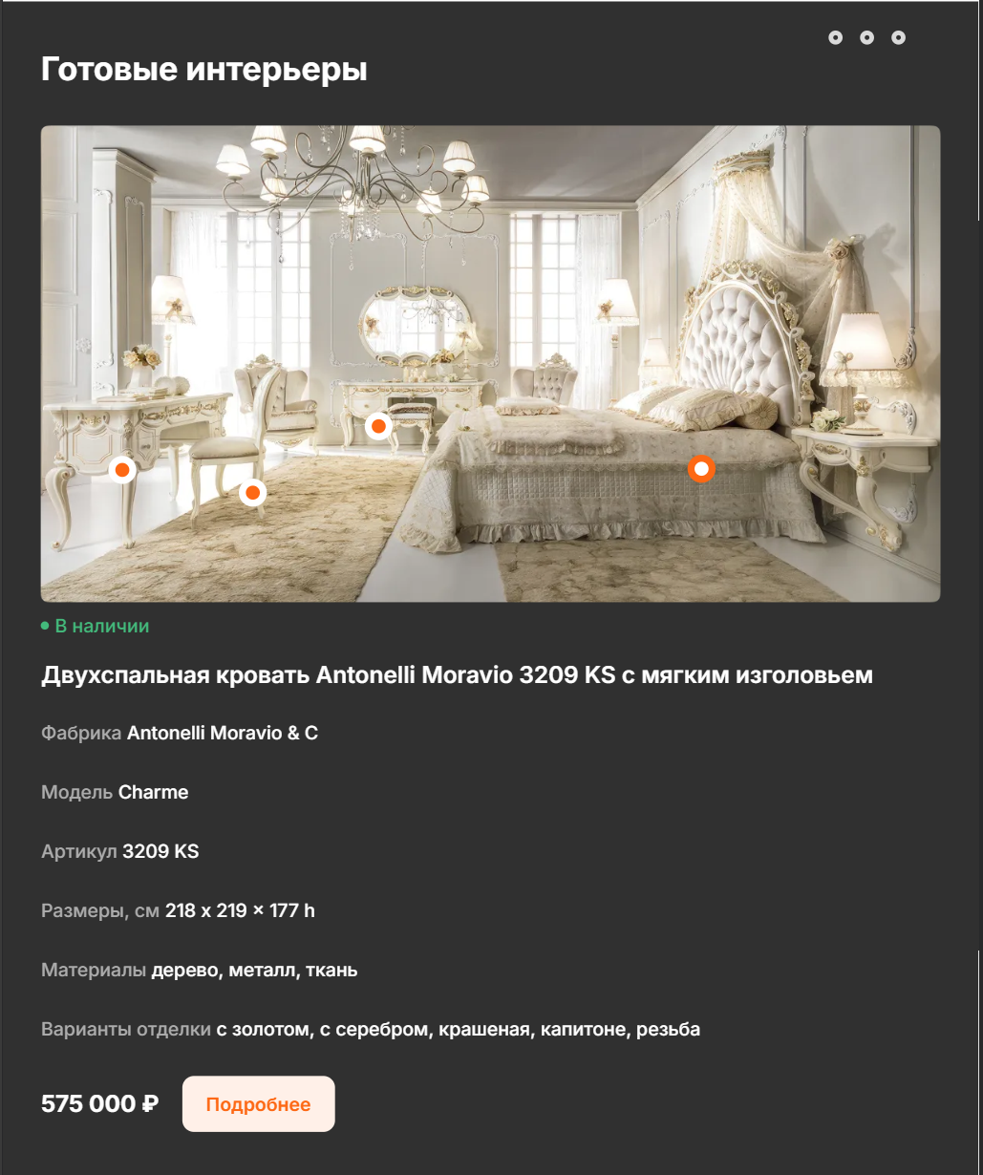
Готовые интерьеры

Slide 11
QR код на сайт

